Slide 1
ESTADÍSTICA DESCRIPTIVA
DOCENTE : ÁLVARO BURBANO MONTENEGRO MAGISTER Estadística
UNIVERSIDAD DE NARIÑO

Slide 2
CONCEPTOS BASICOS
¿QUÉ ES LA ESTADÍSTICA?
  “Disciplina que se ocupa de la recolección, organización, resumen y análisis de datos, así como la obtención de inferencias a partir de un volumen de datos cuando se examina sólo una parte de éstos” (Wayne , 2007)
“Conjunto de métodos y teorías desarrollados para recolectar, describir, analizar e interpretar información con el fin de llegar a conclusiones válidas y tomar decisiones racionales las cuales están sometidas a condiciones de incertidumbre” (Wayne , 2007)

Slide 3
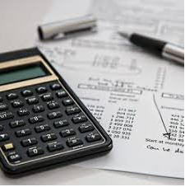
COMPONENTES DE LA ESTADÍSTICA
ESTADÍSTICA DESCRIPTIVA:
Permite resumir en tablas, gráficos, y algunos parámetros o estadísticos un conjunto de datos.
ESTADÍSTICA INFERENCIAL:
Permite la generalización de los datos muestrales a la población total.
ESTADÍSTICA MULTIVARIADA:
Procedimientos diseñados para analizar las relaciones entre tres o mas variables.

Slide 4
CLASIFICACIÓN DE LAS VARIABLES SEGÚN SU NATURALEZA
CUALITATIVAS
CUANTITATIVAS
Son aquellas características o atributos que se pueden clasificar.
Ejemplos:
Sexo: Hombre, Mujer
Zona de residencia: Urbana, Rural
Enfermo: Si, No
Son aquellas características o atributos que se pueden medir o cuantificar
Ejemplos:
Peso en kg: 12, 15, 37, 68
Talla en cm: 130, 155, 178
Edad en años: 1, 10, 45, 90

Slide 5
POBLACIÓN O UNIVERSO (N)
POBLACIÓN O UNIVERSO
Conjunto de personas, instituciones u objetos que poseen una o varias características, acerca de las cuales se desea obtener información.
PARÁMETRO
Medida que describe numéricamente las características de una población (universo).
MUESTRA
Subconjunto de personas, instituciones u objetos que son objeto de observación, y por lo tanto, hacen parte del universo.
ESTADÍSTICO O ESTIMADOR
Medida que describe numéricamente las características de una muestra.
MUESTRA (n)

Slide 6
¿QUÉ ES UNA VARIABLE?
Características de los elementos, que cambian de una situación a otra, por lo tanto, pueden tomar diferentes valores.
Ejemplos:
Edad
Sexo
Nivel educativo
Estrato socioeconómico
Temperatura

Slide 7
CLASIFICACIÓN DE LAS VARIABLES SEGÚN SU NATURALEZA
CUALITATIVAS
CUANTITATIVAS
Son aquellas características o atributos que se pueden clasificar.
Ejemplos:
Sexo: Hombre, Mujer
Zona de residencia: Urbana, Rural
Enfermo: Si, No
Son aquellas características o atributos que se pueden medir o cuantificar
Ejemplos:
Peso en kg: 12, 15, 37, 68
Talla en cm: 130, 155, 178
Edad en años: 1, 10, 45, 90

Slide 8
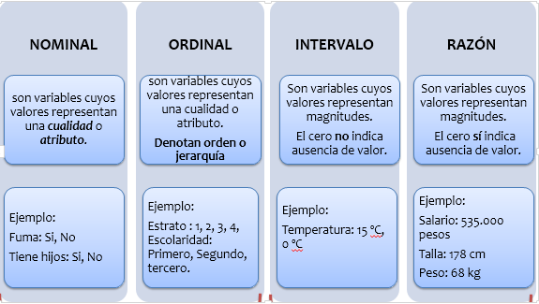
CLASIFICACIÓN DE VARIABLES SEGÚN SU MEDICIÓN

Slide 9
TABLA DE VARIABLES

Slide 10
ANÁLISIS UNIVARIADO
Análisis que se hace a una variable ya sea cualitativa o cuantitativa

Slide 11
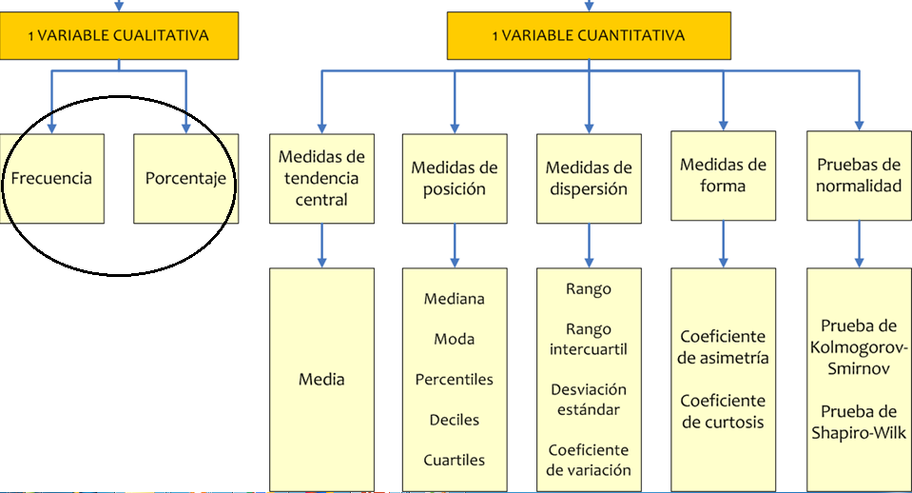
ANÁLISIS UNIVARIADO VARIABLE CUALITATIVA

Slide 12
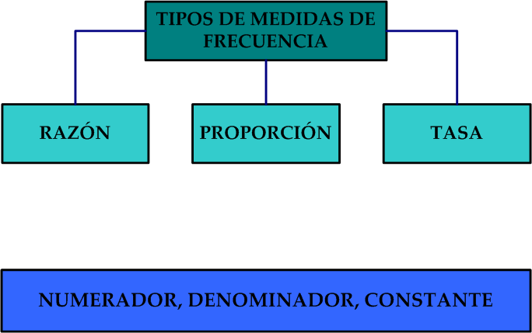
MEDIDAS DE FRECUENCIA

Slide 13
MEDIDAS DE FRECUENCIA RAZÓN
Es la relación entre una parte dividida entre otra parte.
Es el número de observaciones en un grupo (A) dividido entre el número de observaciones en un grupo (B).
A
EL NUMERADOR NO ESTÁ CONTENIDO EN EL DENOMINADOR
Si A > B la razón no requiere multiplicarse por una constante para poderse interpretar.
Si A < B la razón sí requiere multiplicarse por una constante para poderse interpretar
B
Interpretación: por cada unidad (K) del denominador hay X unidades del numerador.
Donde: k es una constante (10, 100, 1000.. K)

Slide 14
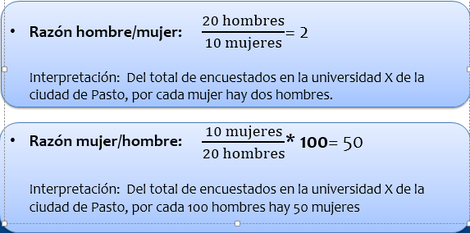
Ejemplo:
Se tiene un estudio con una muestra de 30 participantes de una Universidad de la ciudad de Pasto. De estos participantes, 20 son hombres y 10 son mujeres. Calcular las siguientes razones:

Slide 15
MEDIDAS DE FRECUENCIA PROPORCIÓN
Es la relación entre una parte y el todo.
Medida que expresa la frecuencia con la cual se presenta cierto hecho o evento con respecto al total de unidades observadas
EL NUMERADOR SÍ ESTÁ CONTENIDO EN EL DENOMINADOR
A
Siempre toma valores entre 0 y 1 por lo tanto, se puede multiplicar por una constante (100) para facilitar su interpretación.
x 100
Interpretación: del total de unidades del denominador, el X(%) son unidades del numerador
A
B

Slide 16
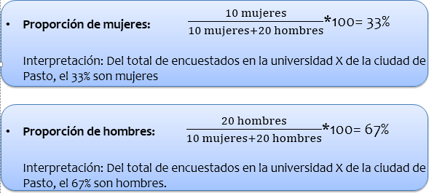
Ejemplo:
Se tiene un estudio con una muestra de 30 participantes de una Universidad de la ciudad de Pasto. De estos participantes, 20 son hombres y 10 son mujeres. Calcular las siguientes proporciones:

Slide 17
MEDIDAS DE FRECUENCIA. TASA
Las tasas expresan el riesgo de que se presente un suceso en una población en un periodo de tiempo determinado.
El numerador contiene aquellas personas o cosas que presentaron el evento y el denominador aquellas que están a riesgo de presentarlo.
EL NUMERADOR ESTÁ CONTENIDO EN EL DENOMINADOR
A
Siempre se multiplica por una constante de acuerdo con el tamaño del resultado (la constante puede ser 10, 100, 1.000, 10.000 , etc)
x k
Población
en riesgo
Interpretación: por cada k unidades del denominador hay x unidades del numerador.

Slide 18
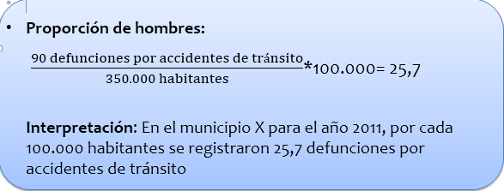
Ejemplo:
En un municipio determinado, se tiene estimada una población total de 350.000 habitantes para el año 2011. Durante ese mismo año, se registraron 90 defunciones por accidentes de tránsito.
Calcular para ese periodo la tasa de mortalidad por accidentes de tránsito:

Slide 19
ESTADÍSTICOS DESCRIPTIVOS VARIABLES CUANTITATIVAS

Slide 20
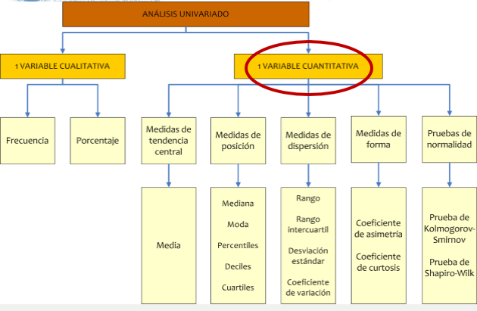
ANÁLISIS UNIVARIADO VARIABLES CUANTITATIVAS

Slide 21
MEDIDAS DE TENDENCIA CENTRAL
Las medidas de tendencia central permiten determinar el punto alrededor del cual tienden a reunirse los datos de una variable cuantitativa.

Slide 22
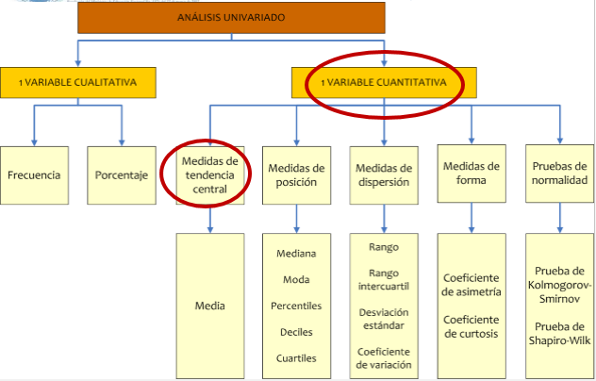

Slide 23
MEDIDAS DE TENDENCIA CENTRAL : MEDIA
  Media o promedio (χ): es el cociente entre la suma de los valores observados y el número total de observaciones.
    Características:
    Su cálculo requiere de todas las observaciones del conjunto de datos.
    Puede verse afectada por valores extremos. (valores muy pequeños o muy grandes)
    Es una medida confiable sólo cuando los datos siguen una distribución normal.

Slide 24
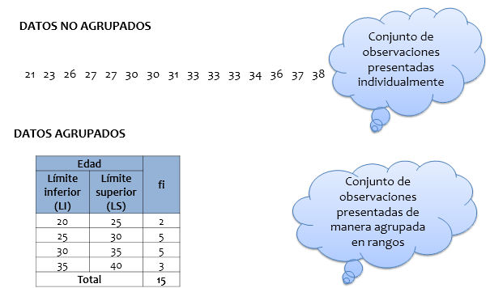
Datos agrupados y datos sin agrupar

Slide 25
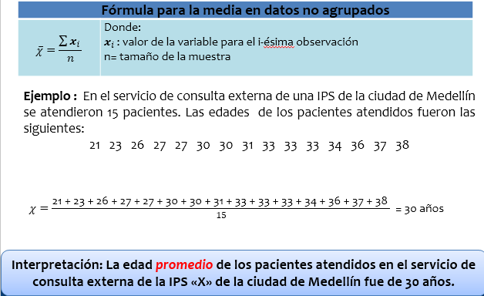

Slide 26
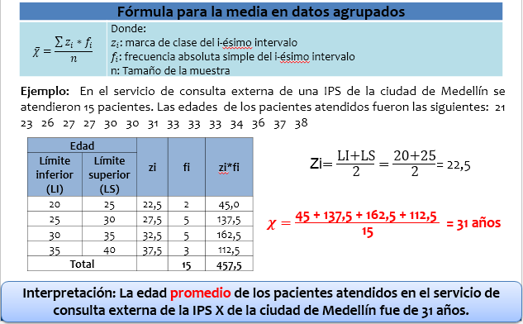

Slide 27
Medidas de localización
Las medidas de posición permiten identificar puntos específicos de la distribución del conjunto de datos de una variable cuantitativa.

Slide 28
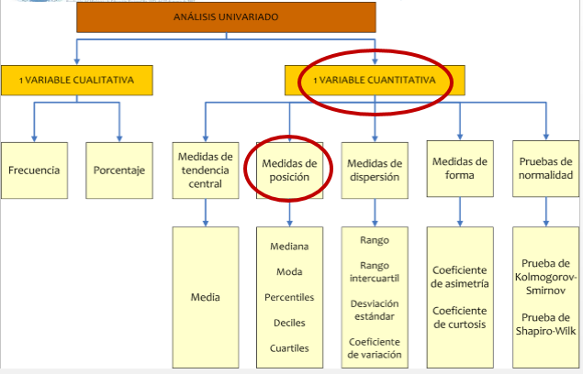

Slide 29
MEDIDAS DE POSICIÓN MEDIANA
Mediana (Me): en un conjunto de observaciones ordenadas de menor a mayor, la mediana corresponde al valor donde se concentra la mitad (el 50%) de las observaciones. Por lo tanto, la mediana divide la distribución de datos en dos partes.
    Características:
    Su cálculo no requiere todas las observaciones del conjunto de datos.
    No se ve afectada por valores extremos.
    Es una medida confiable cuando los datos no siguen una distribución normal.

Slide 30
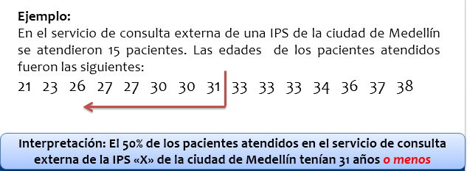
Fórmula para la mediana en datos no agrupados
En un conjunto de datos ordenados de menor a mayor, corresponde al valor de la variable donde la frecuencia absoluta (f_{i}) están en la posición n/2, es decir el 50% | Cuando el número de observaciones es impar, la mediana es el valor central. Cuando el número de observaciones es par, la mediana es el promedio de las dos observaciones centrales.

Slide 31
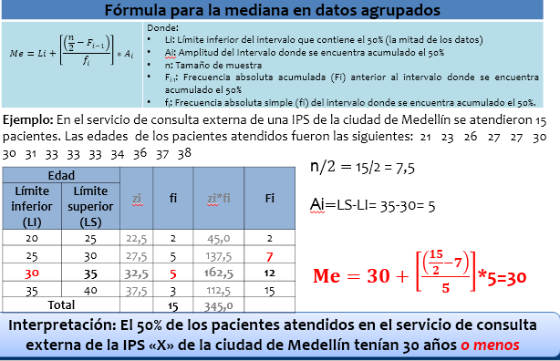

Slide 32
MEDIDAS DE POSICIÓN :MODA
Moda (Mo): corresponde al valor que se presenta con mayor frecuencia dentro del conjunto de datos.
    Características:
    Puede no existir moda
    Pueden existir varias modas

Slide 33
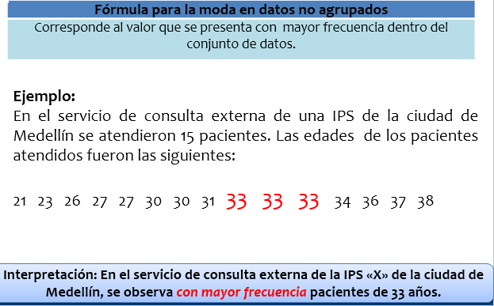

Slide 34
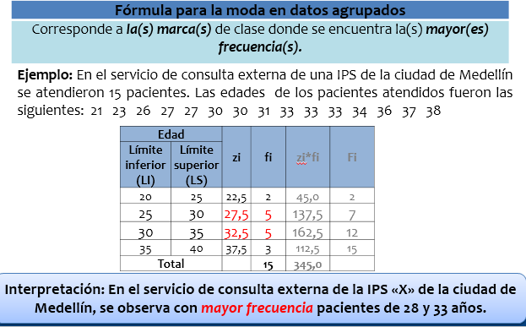

Slide 35
MEDIDAS DE POSICIÓN: PERCENTILES
  Percentiles (P): en un conjunto de observaciones ordenadas del valor más bajo al valor más alto, los percentiles dividen la distribución en cien partes porcentuales iguales.
  Los percentiles son 100:
  P1 (Acumula el 1%)
  P2 (Acumula el 2%)
  P3 (Acumula el 3%)
  .
  P50 (Acumula el 50% y es igual que la mediana)
  .
  P90 (Acumula el 90%)

Slide 36
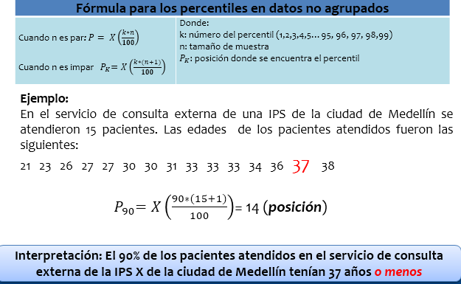

Slide 37
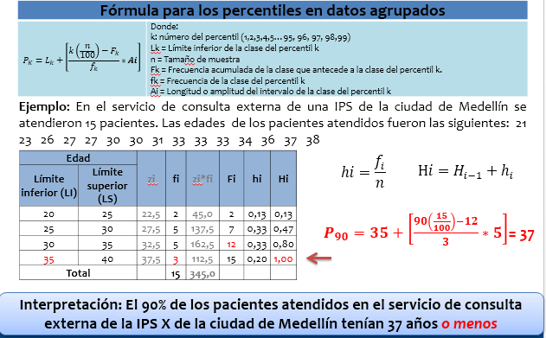

Slide 38
MEDIDAS DE POSICIÓN : DECILES
  Deciles (D): en un conjunto de observaciones ordenadas del valor más bajo al valor más alto, los deciles dividen la distribución en diez partes porcentuales iguales.
  Los deciles son 10:
  D1(acumula el 10%)
  D2(acumula el 20%)
  .
  .
  D5(Acumula el 50% y es igual a la mediana)
  D9(acumula el 90%)

Slide 39
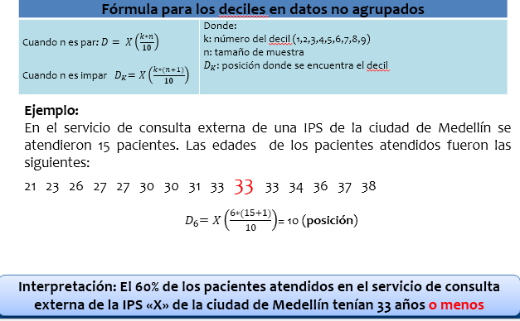

Slide 40
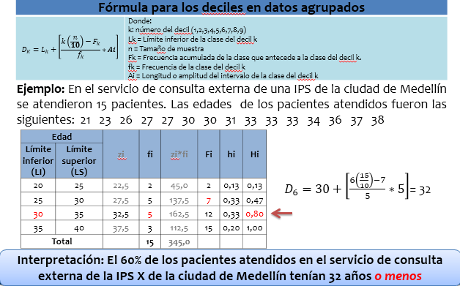

Slide 41
MEDIDAS DE POSICIÓN: CUARTILES
  Cuartiles (Q): en un conjunto de observaciones ordenadas del valor más bajo al valor más alto, los cuartiles dividen la distribución en cuatro partes porcentuales iguales.
  Los cuartiles son cuatro:
  Q1(acumula el 25%)
  Q2(acumula el 50% y es lo mismo que la mediana) Q3(acumula el 75%)
  Q4(Acumula el 100%)

Slide 42
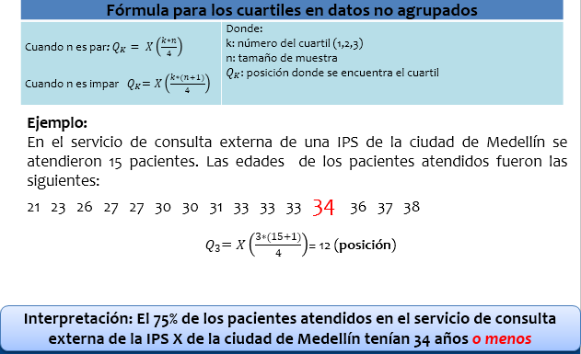

Slide 43
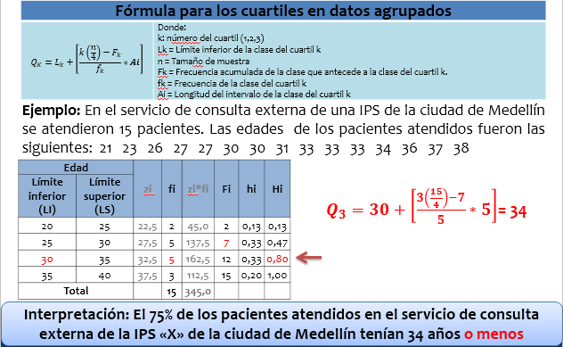

Slide 44
MEDIDAS DE DISPERSIÓN
  las medidas de dispersión o variabilidad indican el grado de concentración de los datos alrededor de las medidas de tendencia central o de posición. Permiten determinar además, el grado de variabilidad de los datos (homogeneidad o heterogeneidad)

Slide 45
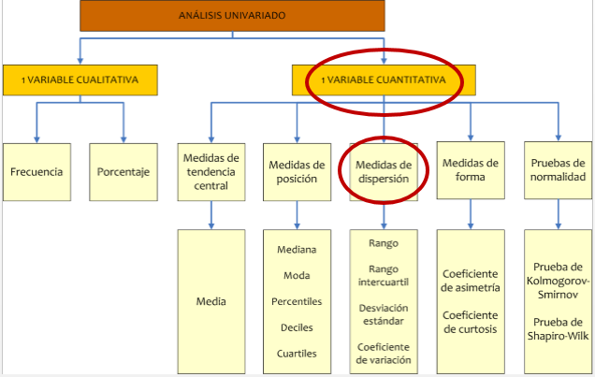

Slide 46
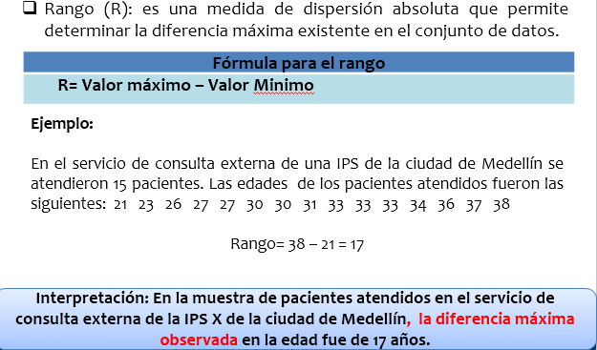
MEDIDAS DE DISPERSIÓN: RANGO

Slide 47
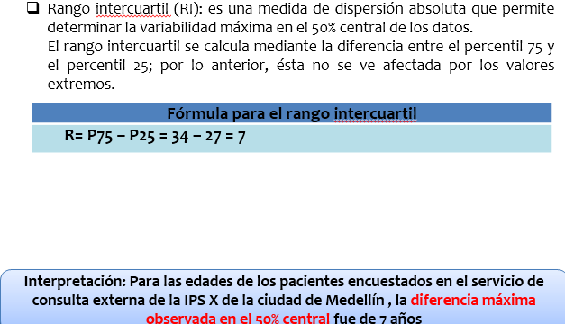
MEDIDAS DE DISPERSIÓN: RANGO INTERCUARTIL

Slide 48
MEDIDAS DE DISPERCIÓN: DESVIACIÓN ESTÁNDAR
  Desviación estándar (S): es una medida de dispersión absoluta que permite determinar, en promedio, cual es la distancia de los valores del conjunto de datos con respecto a la media.
    Esta medida es un promedio de desviaciones y es la más adecuada para determinar la dispersión del promedio.

Slide 49
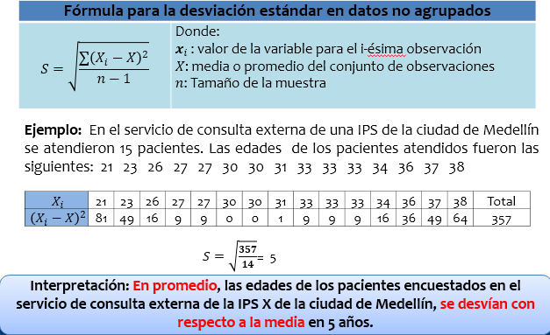

Slide 50
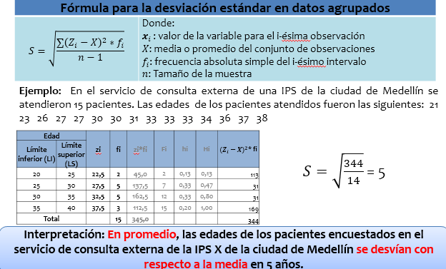

Slide 51
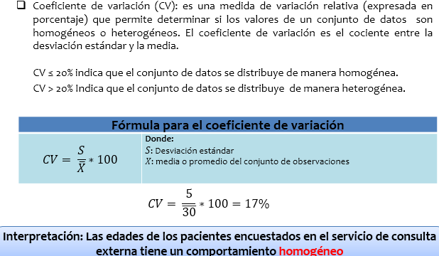
MEDIDAS DE DISPERCIÓN: COEFICIENTE DE VARIACIÓN

Slide 52
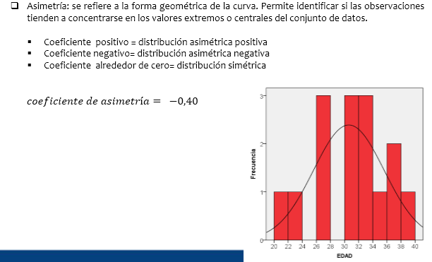
MEDIDAS DE FORMA : ASÍMETRIA

Slide 53
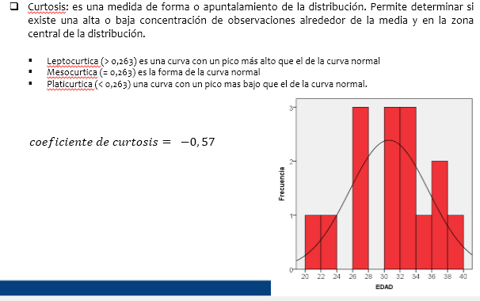
MEDIDAS DE FORMA : CURTOSIS

Slide 54
PRUEBAS DE NORMALIDAD
Existen diferentes pruebas de normalidad, entre las más conocidas están la prueba de Kolmogorov-Smirnov, y la prueba de Shapiro- Wilks.
En estas se prueban dos hipótesis: Los datos provienen de una distribución normal, o por el contrario los datos no provienen de una distribución normal
En el Statgraphisc se sigue la siguiente regla: Si el valor P es menor que el valor de significancia, los datos no provienen de una distribución normal. Si el caso es contrario se aprueba la hipótesis de que los datos provienen de una distribución Normal
El verificar la normalidad es necesario puesto que de ello depende la veracidad de los resultados en la Estadística Inferencial.

Slide 55
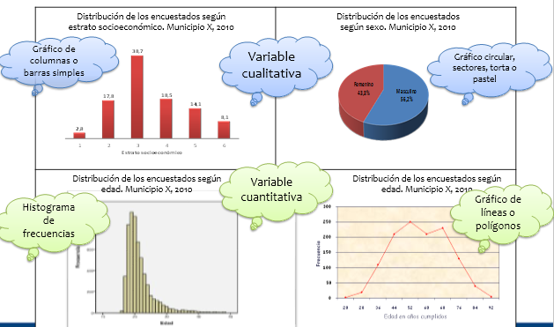
REPRESENTACIÓN GRÁFICA

Slide 56
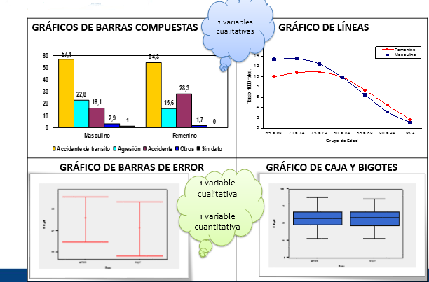
REPRESENTACIÓN GRÁFICA BIVARIADO

